Slide 1
Zasady segregacji odpadów komunalnych na terenie gminy Gniewkowo

Slide 2

Jednolity System Segregacji Odpadów (JSSO) obowiązujący na terenie całego kraju

Slide 3
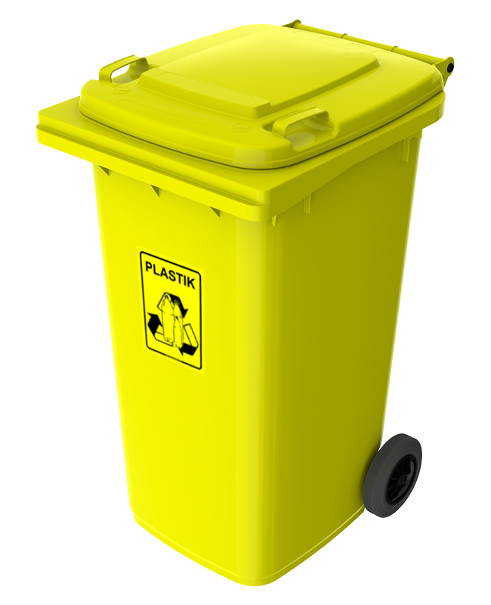
Tworzywa sztuczne i metale

Slide 4
Tworzywa sztuczne i metale
Należy wrzucać:
odkręcone i zgniecione plastikowe butelki po napojach
nakrętki, o ile nie zbieramy ich osobno w ramach akcji dobroczynnych
plastikowe opakowania po produktach spożywczych
opakowania wielomateriałowe (np. kartony po mleku i sokach)
opakowania po środkach czystości (np. proszkach do prania), kosmetykach (np. szamponach, paście do zębów) itp.
plastikowe torby, worki, reklamówki, inne folie
aluminiowe puszki po napojach i sokach
puszki po konserwach
folię aluminiową
metale kolorowe
kapsle, zakrętki od słoików

Slide 5
Tworzywa sztuczne i metale
Nie należy wrzucać:
butelek i pojemników z zawartością
plastikowych zabawek
opakowań po lekach i zużytych artykułów medycznych
opakowań po olejach silnikowych
części samochodowych
zużytych baterii i akumulatorów
puszek i pojemników po farbach i lakierach
zużytego sprzętu elektronicznego i AGD

Slide 6
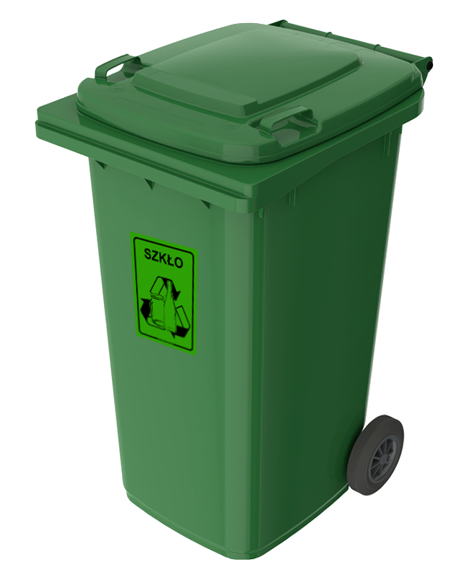
SZKŁO

Slide 7
SZKŁO
Należy wrzucać:
butelki i słoiki po napojach i żywności (w tym butelki po napojach alkoholowych i olejach roślinnych)
szklane opakowania po kosmetykach (jeżeli nie są wykonane z trwale połączonych kilku surowców)

Slide 8
SZKŁO
Nie należy wrzucać:
ceramiki, doniczek, porcelany, fajansu, kryształów
szkła okularowego
szkła żaroodpornego
Zniczy z zawartością wosku
żarówek i świetlówek
reflektorów
opakowań po lekach, rozpuszczalnikach, olejach silnikowych
luster
szyb okiennych i zbrojonych
monitorów i lamp telewizyjnych
termometrów i strzykawek

Slide 9
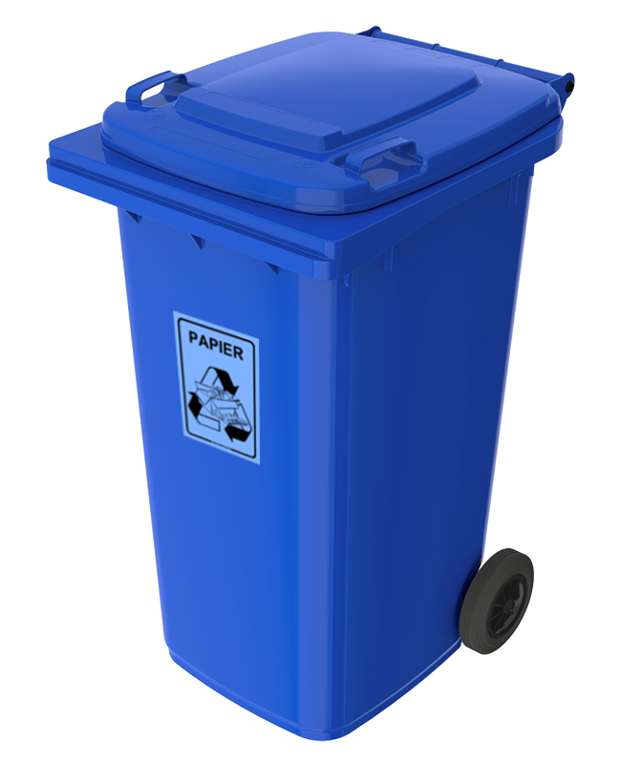
PAPIER

Slide 10
PAPIER
Należy wrzucać:
opakowania z papieru, karton, tekturę (także falistą)
katalogi, ulotki, prospekty
gazety i czasopisma
papier szkolny i biurowy, zadrukowane kartki
zeszyty i książki
papier pakowy
torby i worki papierowe

Slide 11
PAPIER
Nie należy wrzucać:
ręczników papierowych i zużytych chusteczek higienicznych
papieru lakierowanego i powleczonego folią
papieru zatłuszczonego lub mocno zabrudzonego
kartonów po mleku i napojach
papierowych worków po nawozach, cemencie i innych materiałach budowlanych
tapet
pieluch jednorazowych i innych materiałów higienicznych
zatłuszczonych jednorazowych opakowań z papieru i naczyń jednorazowych
ubrań

Slide 12
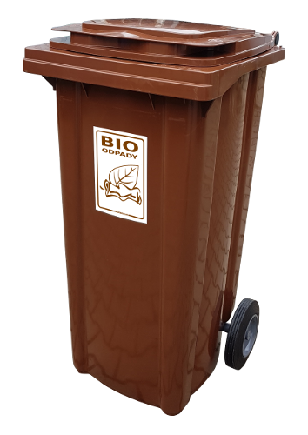
BIOODPADY

Slide 13
BIOODPADY
Należy wrzucać:
odpadki warzywne i owocowe (w tym obierki itp.)
gałęzie drzew i krzewów
skoszoną trawę, liście, kwiaty
trociny i korę drzew
niezaimpregnowane drewno
resztki jedzenia

Slide 14
BIOODPADY
Nie należy wrzucać:
kości zwierząt
oleju jadalnego
odchodów zwierząt
popiołu z węgla kamiennego
leków
drewna impregnowanego
płyt wiórowych i pilśniowych MDF
ziemi i kamieni
innych odpadów komunalnych (w tym niebezpiecznych)

Slide 15
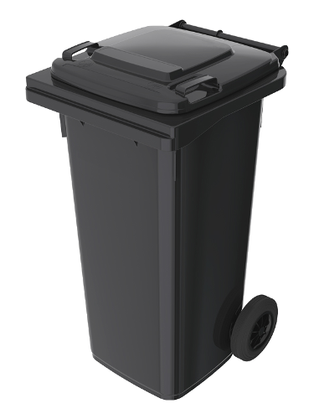
ODPADY ZMIESZANE

Slide 16
ODPADY ZMIESZANE
Do pojemnika z odpadami zmieszanymi należy wrzucać wszystko to, czego nie można odzyskać w procesie recyklingu, z wyłączeniem odpadów niebezpiecznych.

Slide 17
PUNKT SELEKTYWNEJ ZBIÓRKI ODPADÓW KOMUNALNYCH
Znajduje się w Gniewkowie przy ul. 17 Stycznia 22. Świadczy usługi od poniedziałku do piątku w godzinach od 7.00 do 15.00 i w okresie od pierwszego marca do trzydziestego listopada w każdą sobotę w godzinach od 9.00 do 13.00 oraz w okresie od pierwszego grudnia do ostatniego dnia lutego dwie soboty w miesiącu w godzinach od 9.00 do 13.00.
Planuje się zmianę lokalizacji PSZOK-u. Będzie znajdował się w Kaczkowie w miejscu starego składowiska odpadów.

Slide 18
PSZOK przyjmuje bezpłatnie od właścicieli nieruchomości zamieszkałych następujące odpady komunalne:
papier i tekturę;
metale;
tworzywa sztuczne;
szkło;
opakowania wielomateriałowe;
bioodpady;
odpady niebezpieczne;
przeterminowane leki;

Slide 19
chemikalia;
odpady niekwalifikujące się do odpadów medycznych powstałych w gospodarstwie domowym w wyniku przyjmowania produktów leczniczych w formie iniekcji i prowadzenia monitoringu poziomu substancji we krwi, w szczególności igieł i strzykawek;
zużyte baterie i akumulatory;
zużyty sprzęt elektryczny i elektroniczny;
meble i inne odpady wielkogabarytowe;
zużyte opony – w liczbie 4 sztuk na rok;
odpady budowlane i rozbiórkowe – w ilości 1m³ na rok;
odpady tekstyliów i odzieży.

Slide 20
NAJCZĘŚCIEJ ZADAWANE PYTANIA
Czy przed wyrzuceniem należy myć zużyte opakowania?
Nie powinno się myć opakowań. Pamiętajmy, że mycie opakowań powoduje zwiększone zużycie wody.
Opakowania należy jednak opróżniać (nie wyrzucajmy do śmieci w połowie pełnego słoika z dżemem).

Slide 21
NAJCZĘŚCIEJ ZADAWANE PYTANIA
Czy przed wyrzuceniem należy usuwać etykiety z butelek i słoików?
Nie powinno się usuwać etykiet, jeśli wymaga to użycia wody.
Jeśli na etykiecie znajduje się informacja, że etykieta wykonana jest z folii termokurczliwej (PVC) należy ją zdjąć. Zdjęta folia PVC nie nadaje się do recyclingu, należy ją wrzucić do śmieci zmieszanych.

Slide 22
NAJCZĘŚCIEJ ZADAWANE PYTANIA
Do którego pojemnika należy wrzucić opakowanie (kartonik) po mleku?
Do pojemnika na odpady z metali i tworzyw sztucznych.

Slide 23
NAJCZĘŚCIEJ ZADAWANE PYTANIA
Jak należy postępować z odpadami składającymi się z różnych elementów, a trudnymi do samodzielnego rozdzielenia np. z zepsutymi wózkami dziecięcymi?
Takie przedmioty, jak np. wózki dziecięce, należy traktować jak odpady gabarytowe i oddawać je do punktu zbiórki selektywnej.

Slide 24
NAJCZĘŚCIEJ ZADAWANE PYTANIA
Co należy zrobić w sytuacji, gdy do jednego pojemnika trafiają odpady składające się z kilku różnych surowców?
W miarę możliwości należy je rozdzielić. Przykładem jest aluminiowe wieczko od jogurtu, które powinno być oderwane od plastikowego kubeczka przed wyrzuceniem obu elementów do kosza na plastik i metal.

Slide 25
NAJCZĘŚCIEJ ZADAWANE PYTANIA
Czy wyrzucając odpady papierowe należy usuwać zszywki do papieru, okładki od bindowania itp.?
Małe elementy takie jak zszywki można pozostawić – w papierni, gdzie odpady są przetwarzane w formę płynną, nie będzie to stanowiło problemu. Duże elementy jak np. okładki, ramki od kalendarzy itp. powinny zostać oddzielone.

Slide 26
NAJCZĘŚCIEJ ZADAWANE PYTANIA
Czy wyrzucając odpady papierowe należy usuwać zszywki do papieru, okładki od bindowania itp.?
Małe elementy takie jak zszywki można pozostawić – w papierni, gdzie odpady są przetwarzane w formę płynną, nie będzie to stanowiło problemu. Duże elementy jak np. okładki, ramki od kalendarzy itp. powinny zostać oddzielone.

Slide 27
NAJCZĘŚCIEJ ZADAWANE PYTANIA
Do którego pojemnika należy wyrzucić odpad wykonany z gumy, kauczuku itp.?
Śmieci wykonane z gumy czy z kauczuku należy wyrzucać do pojemników na tworzywa sztuczne.

Slide 28
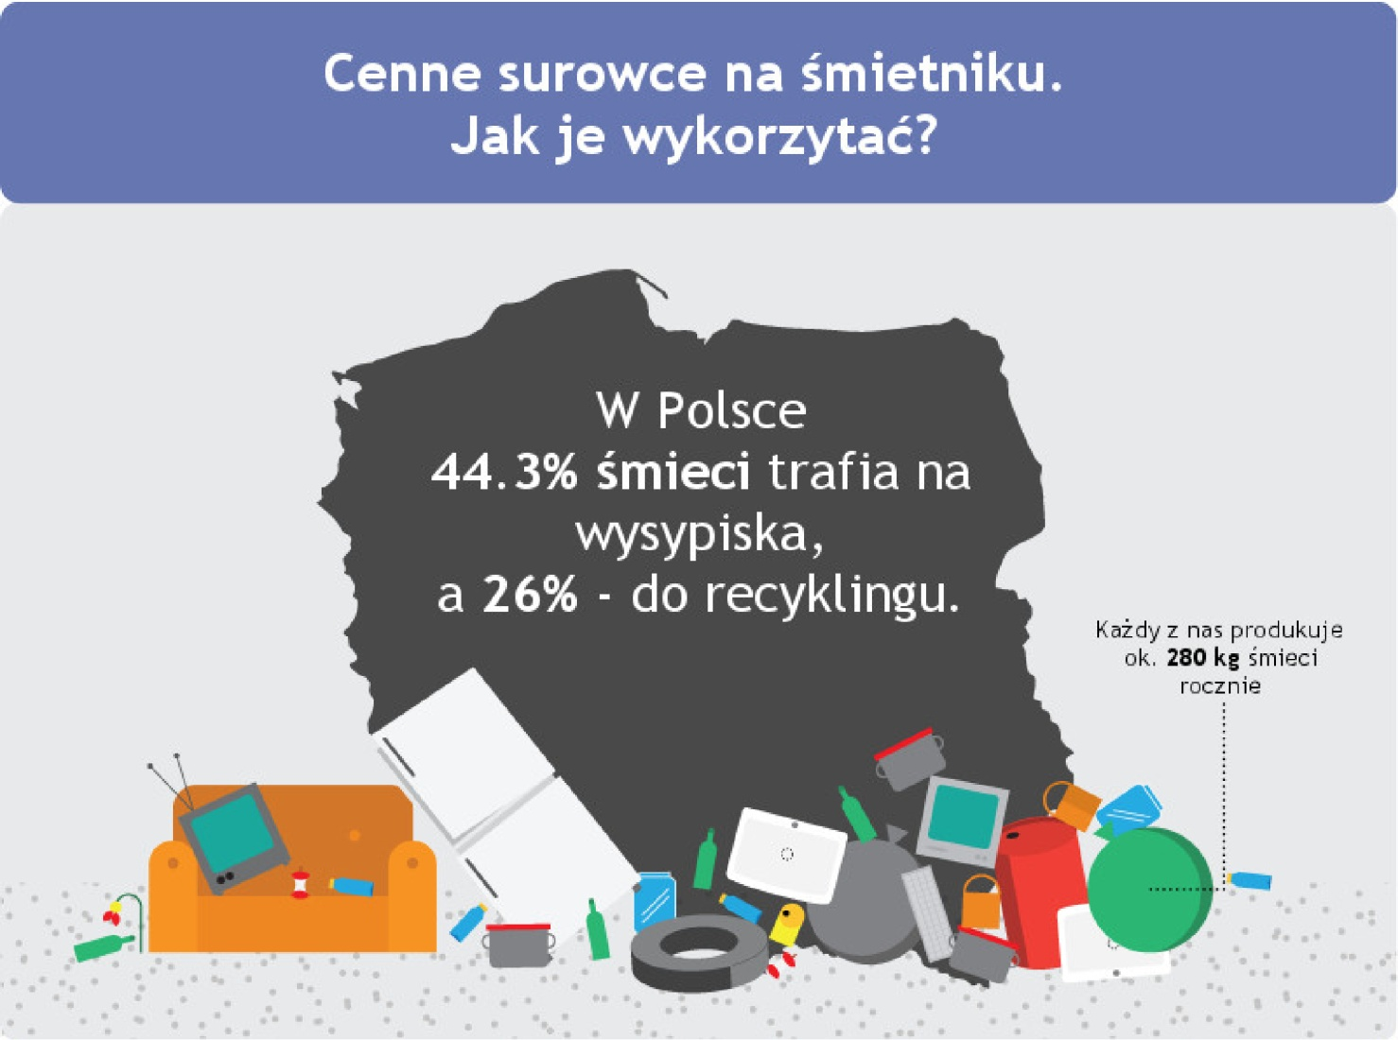

Slide 29


Slide 30
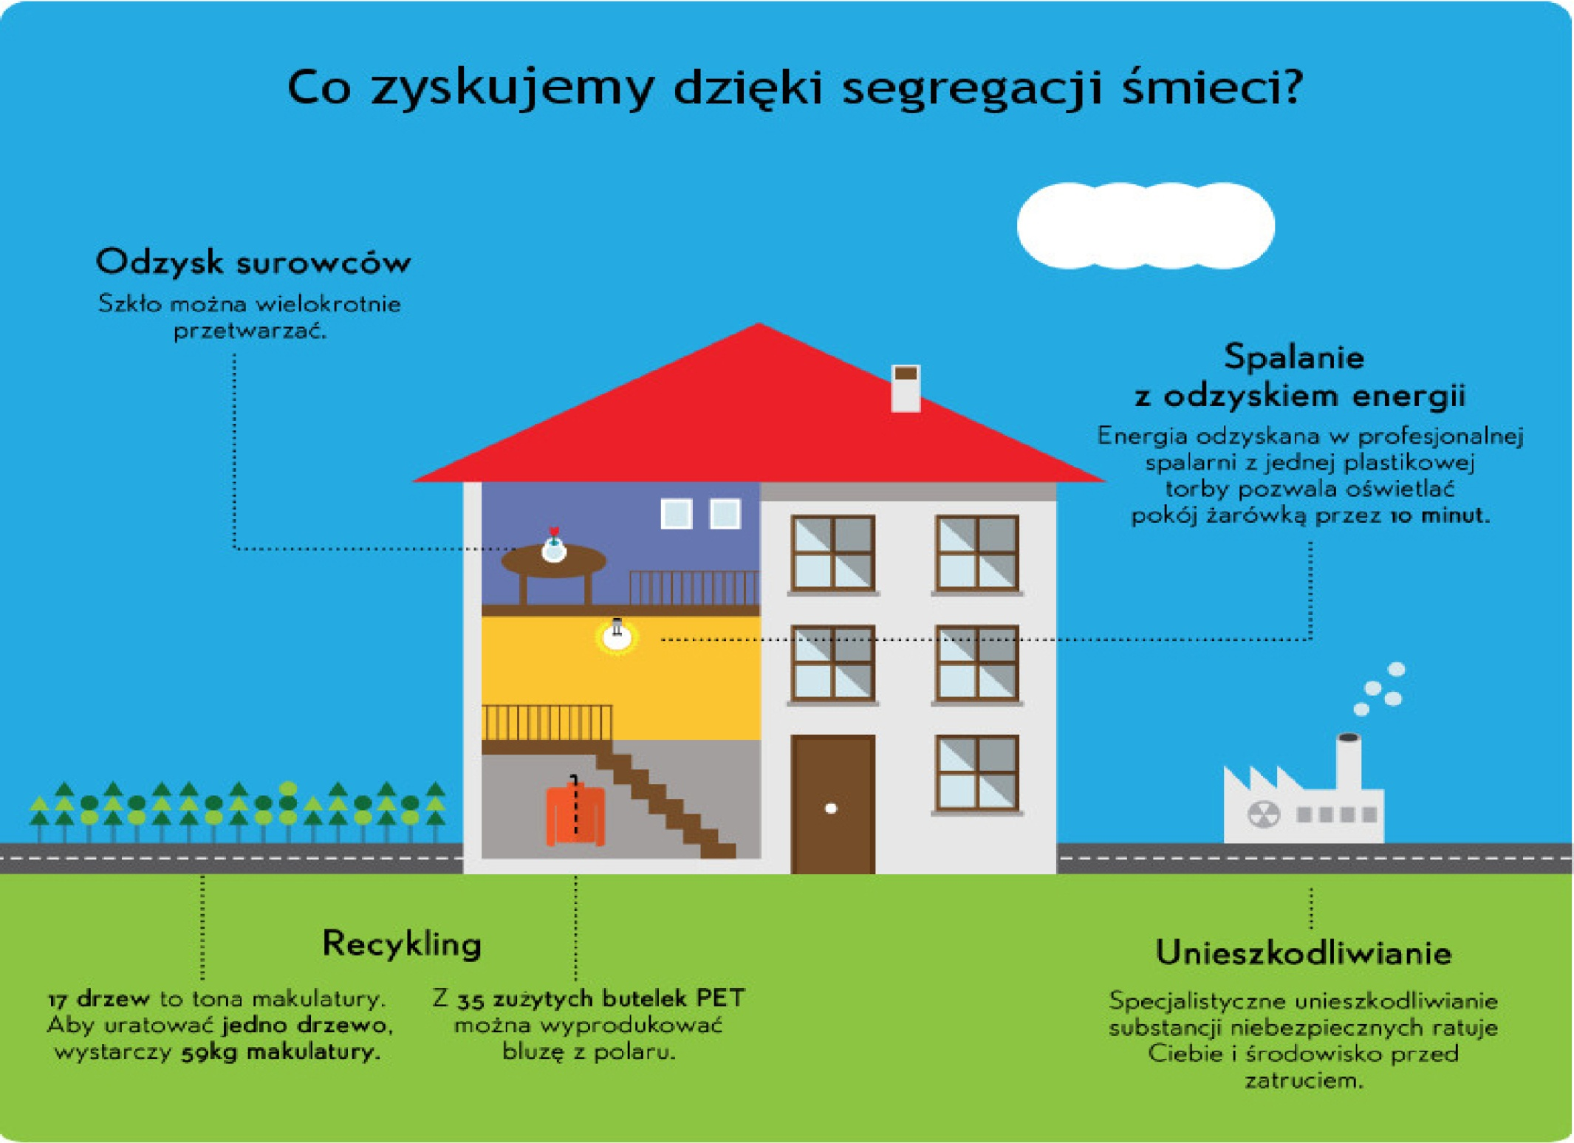

Slide 31


Slide 32

KOMPOSTOWANIE

Slide 33


Slide 34


Slide 35


Slide 36


Slide 37
Dziękuję za uwagę
W prezentacji wykorzystano materiał ze strony Ministerstwa Klimatu

